Slide 1



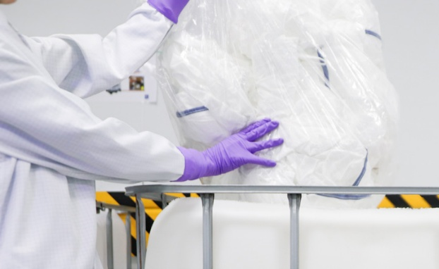

ERFOLGSGESCHICHTE
DAS RIGHTCYCLE-PROGRAMM
unterstützt HIPRA, seinen PSA-Abfall um 55 % zu reduzieren und die Entsorgung von 200 Tonnen Abfall in Deponien oder Verbrennungsanlagen zu vermeiden.
200 Tonnen weniger Abfall zur Entsorgung in Deponien oder Verbrennungsanlagen
55 % weniger PSA-Abfall
DAS PROBLEM
DIE LÖSUNG
HIPRA ist ein Biotech- und Pharmaunternehmen mit Fokus auf der Krankheitsprävention bei Mensch und Tier. Das Unternehmen ist Anbieter einer breiten Palette von hoch innovativen Impfstoffen und eines fortschrittlichen Diagnosedienstes. Mit mehr als 50 Jahren Erfahrung und einer Präsenz in 40 Ländern hat sich das Unternehmen dem Leitgedanken „Immunität stärken für eine gesündere Welt“ verschrieben.
Im Rahmen dieser Verpflichtung bietet HIPRA Lösungen für die Förderung einer besseren globalen Gesundheit und eines gesünderen Planeten an. Die Nachhaltigkeitsziele des Unternehmens umfassen Maßnahmen für die Eindämmung des Klimawandels und Anpassung an dessen Folgen, die Steigerung der Energie- und Wassereffizienz sowie die Förderung einer Kreislaufwirtschaft.
Seit vielen Jahren verwendete HIPRA wiederverwendbare Arbeitskleidung, die mehrfach gewaschen und gereinigt werden musste, sowie Nitrilhandschuhe, die nach Gebrauch als Abfall entsorgt wurden.
RightCycle hilft Kunden, den Kreislauf zu schließen, indem es bisher schwer recycelbare Produkte wie nicht mit Gefahrstoffen belastete gebrauchte Handschuhe und Schutzkleidung in neue Konsumgüter umwandelt. Das mittlerweile seit 15 Jahren bestehende RightCycle-Programm hat weltweit über 3.300 Tonnen Abfall verwertet, die andernfalls in Deponien entsorgt worden wären.
RightCycle bot dem Unternehmen HIPRA eine nachhaltigere Lösung für seinen Bedarf an Hand- und Körperschutzprodukten. Statt Kleidung ständig zu waschen und gebrauchte Handschuhe in Deponien oder Verbrennungsanlagen zu entsorgen, erhalten die für den Einmalgebrauch bestimmten Overalls und Nitrilhandschuhe der Kimtech™-Marke von HIPRA nun ein zweites Leben als Gartenmöbel, Bücherregale und andere Konsumgüter.
Seit 2017 hat HIPRA im Rahmen des Programms mehr als 1,6 Millionen Handschuhe und rund 1 Million Schutzanzüge einer Wiederverwertung zugeführt.
ERGEBNISSE

